Slide 1
第二部分 数据结构与算法
线性表数据结构
  线性表——堆栈（Stack）：一种特殊的线性表，其插入与删除运算都只在线性表的一端进行
    一端封闭，不允许进行插入与删除元素（栈底）
    另一端开口，允许插入与删除元素（栈顶）
    顺序存储结构下，插入与删除运算不需要移动表中其他数据元素
    栈底元素总是最后被插入，最先能被删除
    栈顶元素最先被插入，最后才能被删除素
  堆栈的操作原则：
    “先进后出”（first in last out，FILO）
    “后进先出”（last in first out，LIFO）
  堆栈应用场合：需要先进后出的情形
    手电筒装电池、子弹装入弹夹……
    二叉树遍历时的临时量存储

Slide 2
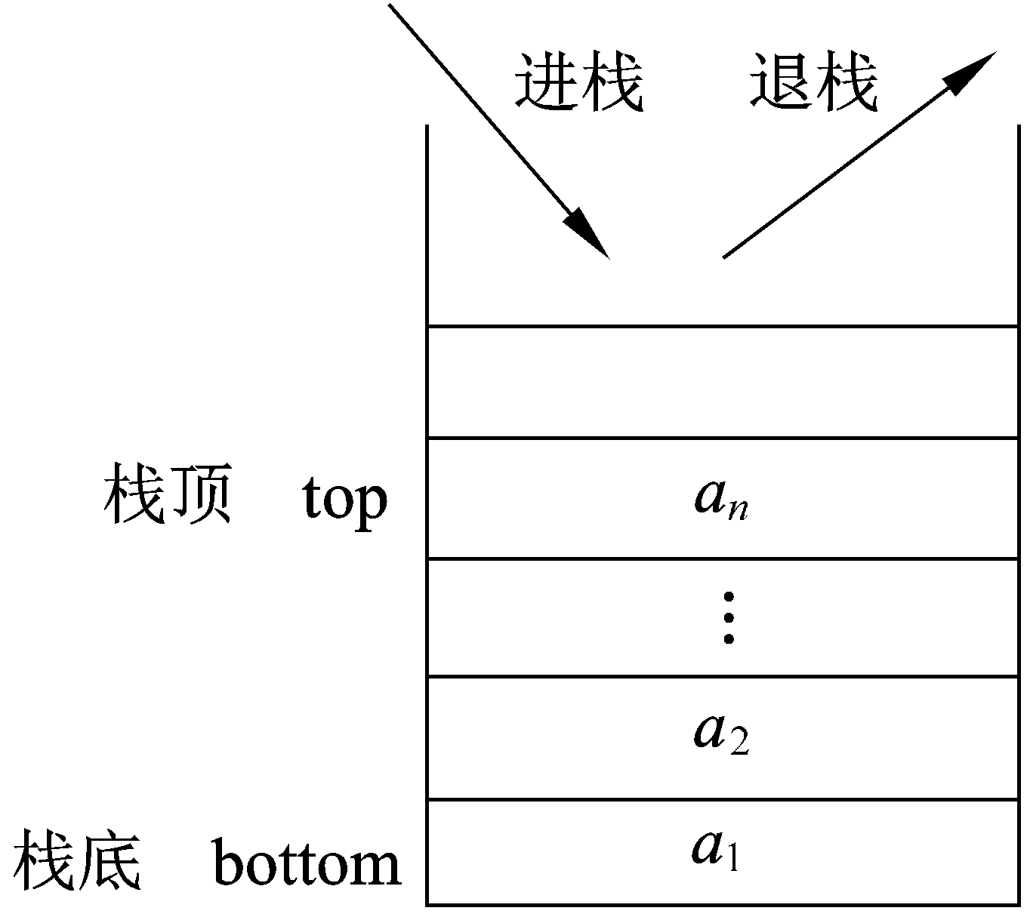
第二部分 数据结构与算法
线性表数据结构
  堆栈的顺序存储
    一维数组S（l∶m）作入栈退栈作为栈的顺序存储空间，其中m为栈的最大容量

Slide 3
第二部分 数据结构与算法
线性表数据结构
  堆栈的基本运算
    入栈：在栈顶位置插入一个新元素
      将栈顶指针进1（即top+1）
      将新元素插入到栈顶指针指向的位置
      注：当栈顶指针已经指向存储空间的最后一个位置时，说明栈空间已满，不能再进行入栈操作（上溢出）
    退栈：取出栈顶元素并赋给一个指定的变量
      将栈顶元素（栈顶指针指向的元素）赋给一个指定的变量
      将栈顶指针退1（即 top–1）
      注：当栈顶指针为0时，说明栈空，不可能进行退栈操作（下溢出）
    读栈顶元素：将栈顶元素赋给一个指定的变量
      不改变栈顶指针
      若栈顶指针为空，则说明堆栈已空

Slide 4
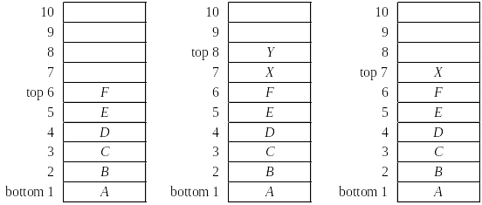
第二部分 数据结构与算法
线性表数据结构
  堆栈的基本运算
    3种基本运算：入栈、退栈与读栈顶元素容量

Slide 5
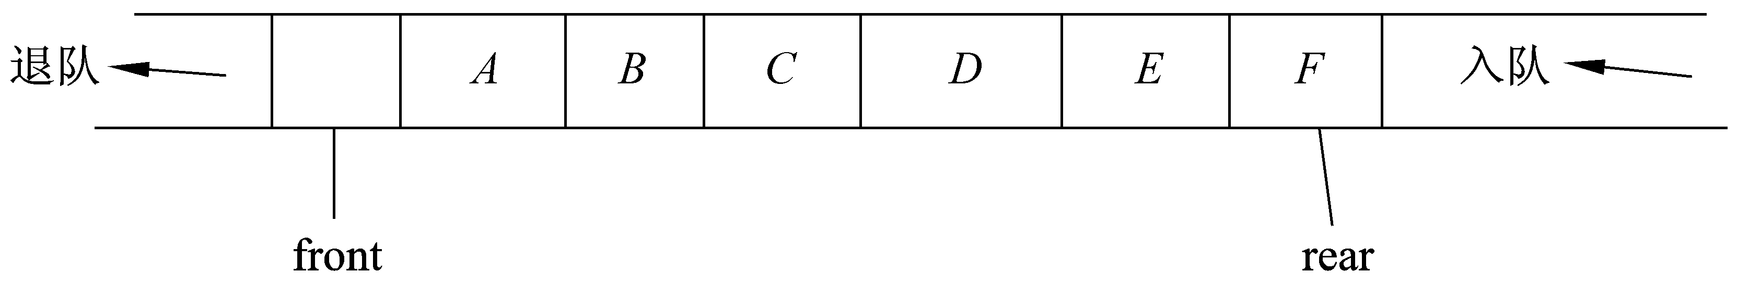
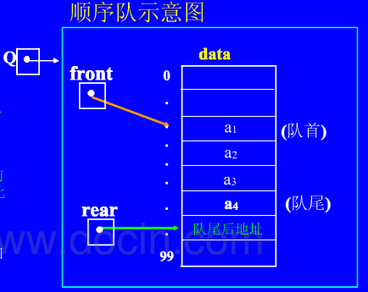
第二部分 数据结构与算法
线性表数据结构
  线性表——队列（Queue）：允许在一端进行插入、而在另一端进行删除的线性表
    允许插入的一端称为队尾，用一个称为尾指针（rear）的指向队尾元素，即尾指针总是指向最后被插入的元素；
    允许删除的一端称为队头
  队列的操作原则：
    “先进先出”（first in first out，FIFO）
  队列应用场合：需要先进先出的情形
    机床的指令队列
    计算机操作系统的程序排队

Slide 6
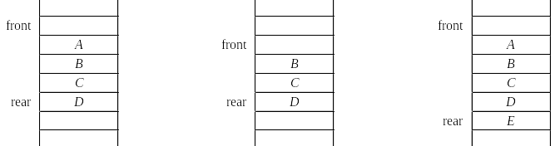
第二部分 数据结构与算法
线性表数据结构
  队列的存储——常用一维数组作为队列的顺序存储空间表
    预先分配一段连续的存储空间
    入队操作进改变尾指针位置
    退队操作仅改变头指针位置
  队列的运算
    向队列的队尾插入一个元素——入队运算
    从队列的排头删除一个元素——退队运算

Slide 7
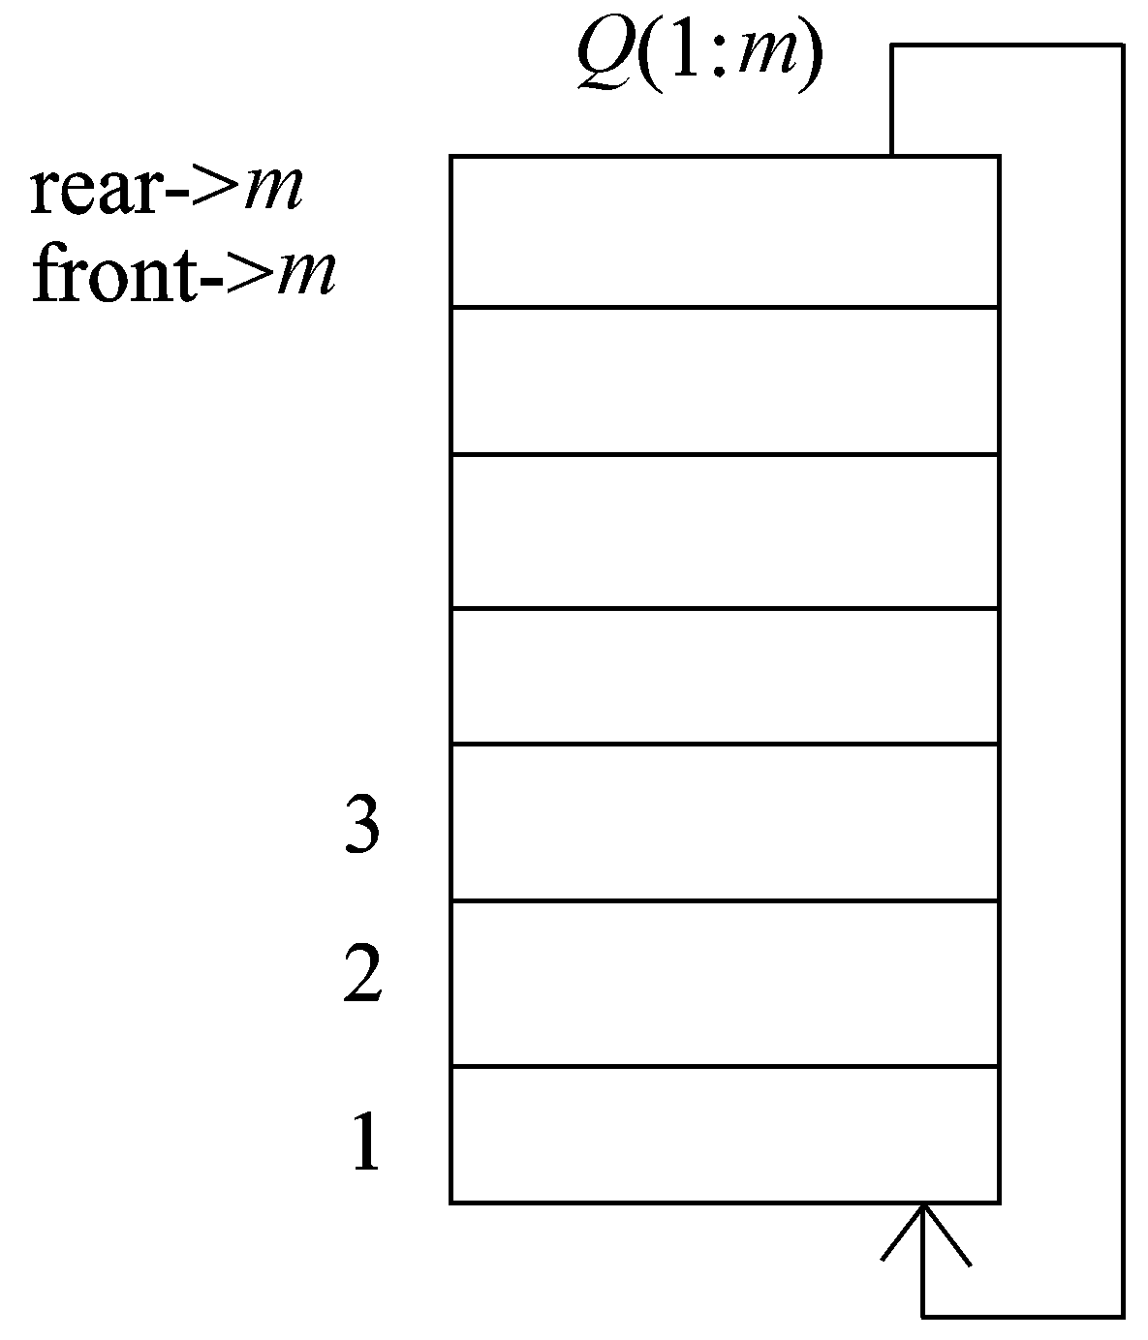
第二部分 数据结构与算法
线性表数据结构
  循环队列——循环队列，就是将队列存储空间的最后一个位置绕到第一个位置，队列循环使用
    普通队列存在的问题
      若队尾元素已占据存储空间的最底部，则无法进行入队操作
    循环队列中，当存储空间最底位置被占用时，只要存储空间最顶位置空闲，便可将元素加入到第一个位置，即将存储空间最顶位置为队尾
    用队尾指针rear指向队列中的队尾元素，用排头指针front指向排头元素的前一个位置，因此从排头指针front指向的后一个位置直到队尾指针rear指向的位置之间所有的元素均为队列中的元素

Slide 8
第二部分 数据结构与算法
线性表数据结构
  循环队列的运算
    入队运算
    退队运算
    判断循环队列是否为空：
        rear=(front+1)%m； rear=front；但空队列和满队列时均出现首尾指针指向同一位置！
        #define QueSize 100
        Typedef char DataType;
        Typedef Struct {
        int front; int rear; int count; DataType data[QueSize];
        } cirque;

Slide 9
第二部分 数据结构与算法
线性表数据结构
  循环队列的运算
        置空：
        void EmptyQue (cirque *q) {
        q->front=q->rear=0;
        q->count=0;
        }
        判断队列是否空：
        int IfQueEmpty (cirque *q) {
        if q->coount==0 return 1;
        else return 0;
        }

Slide 10
第二部分 数据结构与算法
线性表数据结构
  循环队列的运算
        判断队列是否为满：
        int IfQueFull (cirque *q) {
        if q->coount== QueSize return 1;
        else return 0;
        }
        入队操作：
        void EnterQue (cirque *q, DataType x )
        { if(IfQueFull (q)) error(“overflow!”);
        q->count++;
        q->data[q->rear]=x;
        q->rear=(q->rear+1)% QueSize ;}

Slide 11
第二部分 数据结构与算法
线性表数据结构
  循环队列的运算
        出队操作：
        DataType DepartQue (cirque *q)
        { DataType temp;
        If QueEmpty(q)) error(“underflow!”);
        temp=q->data[q->front];
        q->count--;
        q->rear=(q->rear+1)% QueSize ;
        return temp;
        }

Slide 12
第二部分 数据结构与算法
串结构
  概念：由 0 个或多个字符组成的有限序列
    通常记为：s =“ a₁ a₂ a₃ … a_{i} …a_{n} ” ( n≥0 )
    必须有“”，引号不是串的内容，但必须存在，以此避免与变量名或数的常量混淆
    S——串名
    a₁ a₂ a₃ … a_{i} …a_{n}——串值
例：x = “6027” x = 6027
x 的值为整数 6027。
x 的值为字符串 6027。
test =“test”

Slide 13
第二部分 数据结构与算法
串结构
  空串：不含任何字符的串，串长度 = 0，用符号 φ 表示。
  空格串：一个或多个空格组成的串
  子串：由串中任意个连续的字符组成的子序列
  主串：包含子串的串
  位置：字符在序列中的序号
  子串在主串中的位置是子串的首字符在主串中的位置
  串相等：长度相等且各个对应位置的字符都相等
  举例：
S=“Link16” S1=“n”、S2=“NA”、S=“Link16”
—— 子串。
在 S 中的位置：3
串是任意串的子串，任意串是其自身的子串。
在 S 中的位置：1
S4=“Lk6”
—— 非子串（非串 S 中的连续字符所组成）。

Slide 14
第二部分 数据结构与算法
串结构
  串的逻辑结构：与线性表相似 ，区别是串的数据对象约定是字符集
  串的基本操作：与线性表不同，其复杂程度高于线性表
    在线性表的基本操作中，大多以“单个元素”作为操作对象
    在串的基本操作中，通常以“串的整体”作为 操作对象
    例如：
    在串中查找某个子串、求 取一个子串、在串的某个位置上插入一个子 串以及删除一个子串等
    五种最操 作：串赋值 StrAssign、串比较 StrCompare、求串长 StrLength、串联接 Concat、求子串 SubString

Slide 15
第二部分 数据结构与算法
串结构
  串的表达：存储结构与线性表的存储结构 类似，但组成串的结点是单个字符
  串的两种表示方法：
    隐式表达：在串之后加入一个串的结束标志。如 C 中使用 “\0”，“\0” 不计入串长
    显式表达：首地址显式地记录串的长度
… T h i s i s a d o g . \0
… 14 T h i s i s a d o g . …

Slide 16
第二部分 数据结构与算法
串结构
  串的存储：
    定长顺序存储：也称为静态存储分配的顺序串。用一组地址连续的存储单元来依次存放串中的字符序列
    若串的实际长度超过定长，则被“截断”
    堆分配存储：仍以一组空间足够大的、地址连续的存储单元依次存放串值字符序列，但它们的存储空间是在程序执行过程中动态分配
    如：C 语言中提供的串类型即为这种存储方式。动态分配函数 malloc ( ) 分配一块实际串长所需要的存储空间 “堆”），如果分配成功，则返回此空间的起始地址，作为串的基址。由 free( ) 函数释放串不再需要的空间

Slide 17
第二部分 数据结构与算法
串结构
  串的存储：
    链串存储结构：单链表存放字符串，简称为链串。链串与单链表的差异只是它的结点数据域为单个字符
    便于串的插入和删除操作，但是空间利用率不高
    块链存储结构：为了提高空间的利用率，可以使每个结点存放多个字符（顺序串和链串的折衷）
S
A
B
C
D
E | ^
S
A
B
C
D
E |  |  | ^
S
A | B | C
D | E | # | ^

Slide 18
第二部分 数据结构与算法
结点之间有分支
树型结构（非线性结构）
具有层次关系
集团军
自然界：树
步1师
步2师
装甲师
防空旅
炮兵旅 ……
家谱
1团
2团
3团
炮团
…
雷达营
人类社会
行政组织机构
例
军队组织结构
1营
2营
3营
炮连
…
侦察连
编译：用树表示源程序的语法结构
数据库系统：用树组织信息
计算机领域
算法分析：用树描述执行过程

Slide 19
第二部分 数据结构与算法
树结构
  定义（递归定义）：
  树 (Tree) 是 n (n≥0) 个结点的有限集。若 n = 0，称
  为空树；若 n > 0，则它满足如下两个条件：
  (1) 有且仅有一个特定的称为根 (Root) 的结点；
  (2) 其余结点可分为 m (m≥0) 个互不相交的有限集 T₁, T₂, T₃, …, T_{m}，其中每一个集合本身又是一棵树，并称为根的子树 (SubTree)。

Slide 20
第二部分 数据结构与算法
树结构
  术语：
结点：数据元素+ 指向子树的分支
根结点：非空树中无前驱结点的结点
第 1 层
A
结点的度：结点拥有的子树数。
T₁
T₂
T₃
度 = 0
叶子
终端结点
B
第 2 层
C
D
第 3 层
度 ≠ 0
分支结点
非终端
结点
根结点以
外的分支
结点称为
内部结点
E
F
G
H
I
J
双亲
孩子
兄弟
第 4 层
K
L
M
树的度：树内各结点的度的最大值。
堂兄弟
双亲在同一层的结点

Slide 21
第二部分 数据结构与算法
树结构
  术语（续）：
结点的祖先：从根到该结点所经分支上的所有结点。
结点的子孙：以某结点为根的子树中的任一结点。
树的深度：树中结点的最大层次。
有序树：树中结点的各子树从左至右有次序（最左边的为第一个孩子）。
无序树：树中结点的各子树无次序。
森林
把根结点删除树就变成了森林。
一棵树可以看成是一个特殊的森林。
给森林中的各子树加上一个双亲结点，森林就变成了树。

Slide 22
第二部分 数据结构与算法
树结构
  树的逻辑结构：
    二元组描述方式：Tree = (root, F )
    其中：
      root为根结点（含该结点的数据元素）
      F为该根结点的子树集合，若有m棵子树，则：
      F = (T₁, T₂, …, T_{m}) ， T_{i} = (r_{i} , F_{i} ) ，T_{i} 称做根 root 的第 i 棵子树。显然：F是包含m棵树的森林
当 m≠0 时：
RF = {< root, r_{i} >| i = 1, 2, …, m, m >0}

Slide 23
第二部分 数据结构与算法
    举例
Tree = (A, F )
F = (T₁, T₂, T₃)
A
T₁ = (B, F₁)
T₂ = (C, F₂)
T₃ = (D, F₃)
……
B
C
D
RF = {< A, B >, < A, C >, < A, D >}
E
F
G
H
I
J
r₁F₁= {< B, E >, < B, F >}
r₂F₂= {< C, G >}
K
L
M
r₃F₃= {< D, H >, < D, I >, < D, J >}
……

Slide 24
第二部分 数据结构与算法
树结构
  树的表示方法——树形、文氏图、凹入图、广义表：
φ
A 空树
A
A
D
I
B
H
B 仅含有根结点的树
M
E
F
J
A
K
L
C
B
C
D
G
E
F
G
H
I
J
K
L
M

Slide 25
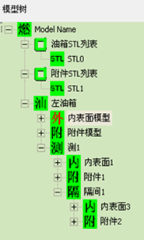
第二部分 数据结构与算法
树结构
  树的表示方法——树形、文氏图、凹入图、广义表：
A
B
E
K
L
F
C
G
D
H
M
I
J
(A(B(E(K,L),F),C(G),D(H(M),I,J)))
A
B
C
D
E
F
G
H
I
J
K
L
M

Slide 26
第二部分 数据结构与算法
树结构——二叉树
  二叉树定义
    n (n≥0) 个结点的有限集，或者是空集 (n = 0)，或者由一个根结点及两棵互不相交的左子树和右子树的二叉树组成
    特性：
      每个结点最多有俩孩子 (不存在度大于 2 的结点)
      子树有左右之分，其次序不能颠倒
      可以是空集合，根可以有空的左子树或空的右子树
  对二叉树的操作算法简单，且任何树都可以与二叉树相互转换，这样降低树存储结构及其运算中的复杂性
  注：根据定义，二叉树不是树的一种形态！因为二叉树的子树一定要分左右

Slide 27
第二部分 数据结构与算法
树结构
  二叉树的基本形态：
    空树；单根结点；根与左子树；根与右子树；根与左右子树
(b)
根和空的
左右子树
(a)
空二叉树
(c)
根和左子树
(d)
根和右子树
(e)
根和左右子树

Slide 28
第二部分 数据结构与算法
树结构
  二叉树的基本性质：
    性质1：在二叉树的第 i 层上至多有 2 ^{i - 1} 个结点 (i ≥1) （证明略）
    性质2：深度为 k 的二叉树至多有 2^{k}－1 个结点（k ≥1) （证明略）
    性质3：对任何一棵二叉树 T，如果其叶子数为 n₀，度为 2 的结点数为 n₂，则 n₀ = n₂ + 1 （证明略）
  满二叉树（ Full binary tree ）：
    深度为 k 且有 2^{k}- 1 个结点的二叉树称为满二叉树
    特点：每一层上的结点数都达到最大。叶子全部在最底层
    编号规则：从根结点开始，自上而下，自左而右
1
2
3
4
5
6
7

Slide 29
第二部分 数据结构与算法
树结构
  完全二叉树 (Complete binary tree) ：
    深度为 k 的具有 n 个结点的二叉树，当且仅当其每一个结点都与深度为 k 的满二叉树中编号为 1~ n 的结点一一 对应时，称之为完全二叉树
    特点：每一层上的结点数都达到最大。叶子全部在最底层，编号规则：从根结点开始，自上而下，自左而右
    叶子只可能分布在层次最大的两层上
    对任一结点，如果其右子树的最大层次为 l，则其左子树的最大层次必为 l 或 l +1
1
1
满二叉树一定是完全二叉树；完全二叉树未必满二叉树
2
3
2
3
4
5
6
4
5
6
完全二叉树
非完全二叉树

Slide 30
第二部分 数据结构与算法
树结构
  性质 4：具有 n 个结点的完全二叉树的深度为 ⎣log₂n⎦ + 1
  性质5：如果对一棵有 n 个结点的完全二叉树 (深度为 ⎣log₂n⎦+1) 的结点按层序编号 (从第 1 层到第 ⎣log₂n⎦+1 层，每层从左到右)，则对任一结点 i (1≤i≤n)，有：
    (1) 如果 i = 1，则结点 i 是二叉树的根，无双亲；如果 i >1，则其双亲是结点 ⎣i / 2⎦。
    (2) 如果 2i > n，则结点 i 为叶子结点，无左孩子；否则，其 左孩子是结点 2i。
    (3) 如果 2i + 1 > n，则结点 i 无右孩子；否则，其右孩子是 结点 2i + 1。

Slide 31
第二部分 数据结构与算法
树结构
  二叉树的存储结构
    顺序存储
      完全二叉树：用一组地址连续的存储单元依次自上而下、自左至右存储结点元素，即将编号为 i 的结点元素存储在一维数组中下标为 i –1 的分量中
      一般二叉树：将其每个结点与完全二叉树上的结点相对照，存储在一维数组的相应分量中
1
2
3
4
5
6
完全二叉树
1 | 2 | 3 | 4 | 5 | 6
1
2
3
4
5
6
非完全二叉树
1 | 2 | 3 | 4 | 5 | 0 | 6

Slide 32
第二部分 数据结构与算法
树结构
  二叉树的存储结构
    链表存储：树的每个结点对应一个链表结点
    n 个结点的二叉链表中，有 n + 1 个空指针域
parent
data
lchild
rchild
lchild data rchild
A
结点结构
^
A
B
data
B
C
D
^
^
C
D
E
F
lchild
rchild
^
^
^
F
E
G
G
^
^

Slide 33
第二部分 数据结构与算法
lchild data parent rchild
parent
结点结构
data
lchild
rchild
A
A
^
^
B
B
C
D
C
D
^
^
E
F
E
F
^
^
^
三叉链表
G
G
^
^

Slide 34


第二部分 数据结构与算法
树结构
  二叉树的遍历
    遍历：顺着某一条搜索路径巡访二叉树中的结点，使得每个结点均被访问一次，而且仅被访问一次
    访问：对结点作各种处理，如：输出结点的信息、修改结点的数据值等，但要求这种访问不破坏原来的数据结构
    遍历目的：得到树中所有结点的一个线性排列
    遍历方法：
      假设：L：遍历左子树 D：访问根结点 R：遍历右子树
      共有： DLR、LDR、LRD、DRL、RDL、RLD
根结点
左子树
右子树

Slide 35


第二部分 数据结构与算法
树结构
  二叉树的遍历
    遍历方法
若规定先左后右，则只有前三种情况：
DLR —— 先（根）序遍历，
LDR —— 中（根）序遍历，
LRD —— 后（根）序遍历。
根结点
左子树
右子树

Slide 36
第二部分 数据结构与算法
树结构
  二叉树的遍历
    先序遍历：
    若二叉树为空，则空操作；否则
    (1) 访问根结点；
    (2) 先序遍历左子树；
    (3) 先序遍历右子树。
A
B
D
E
H
J
A
L
M
I
B
C
先序遍历的顺序为：
ABELDHMIJ
先序遍历的顺序为：ABC

Slide 37
第二部分 数据结构与算法
树结构
  二叉树的遍历
    中序遍历：
    若二叉树为空，则空操作；否则
    (1)中序遍历左子树；
    (2)访问根结点；
    (3)中序遍历右子树。
A
B
D
E
H
J
A
L
M
I
B
C
中序遍历的顺序为：
ELBAMHIDJ
中序遍历的顺序为：BAC

Slide 38
第二部分 数据结构与算法
树结构
  二叉树的遍历
    后序遍历：
    若二叉树为空，则空操作；否则
    (1)后序遍历左子树；
    (2)后序遍历右子树；
    (3)访问根结点。
A
B
D
E
H
J
A
L
M
I
B
C
后序遍历的顺序为：
LEBMIHJDA
中序遍历的顺序为：BCA

Slide 39
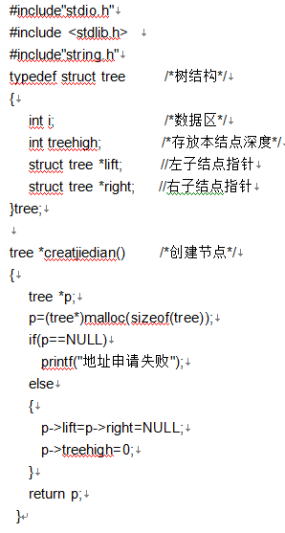
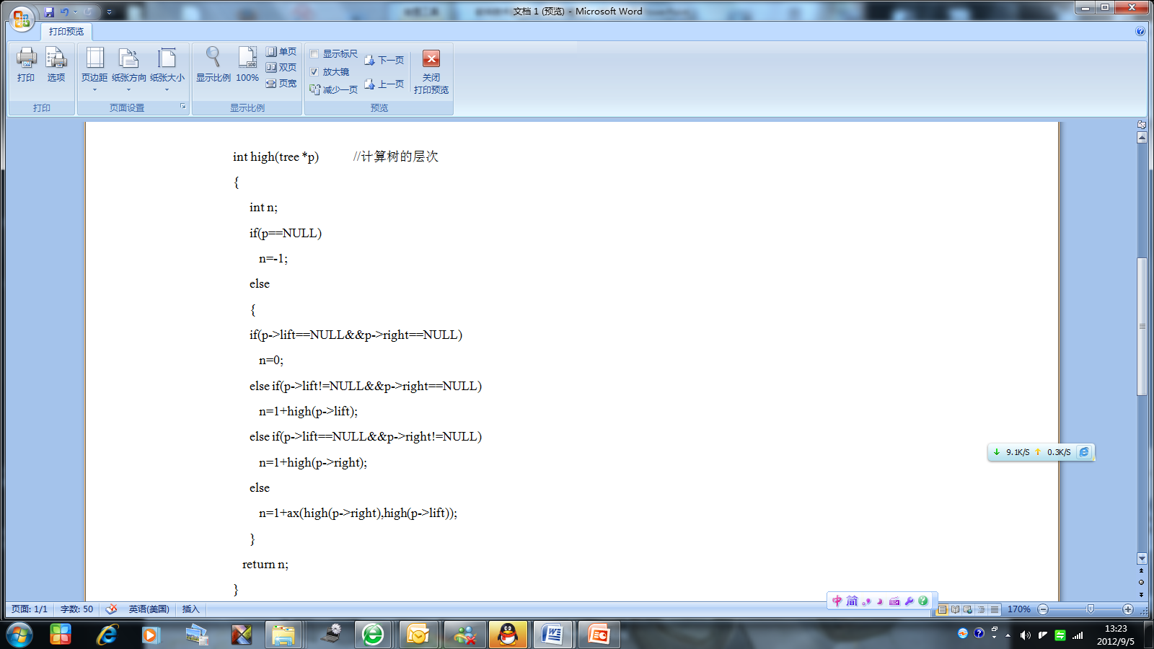
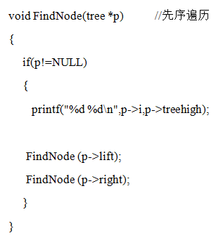
第二部分 数据结构与算法
树结构
  二叉树举例：C++语言定义二叉树，以及先序遍历、深度计算的递归算法

Slide 40
第二部分 数据结构与算法
树结构
  线索二叉树
    按照某种遍历方式对二叉树进行遍历，可以把二叉树中所有结点排序为一个线性序列。在该序列中，除第一个结点外每个结点有且仅有一个直接前驱结点；除最后一个结点外每一个结点有且仅有一个直接后继结点。指向直接前驱结点和指向直接后续结点的指针被称为线索（Thread），加了线索的二叉树称为线索二叉树
    n个结点二叉链表中含有n+1个空指针域。利用二叉链表中的空指针域，存放指向结点在某种遍历次序下的前趋和后继结点的指。
    加上了线索的二叉链表称为线索链表，相应的二叉树称为线索二叉树(Threaded BinaryTree)。
    根据线索性质的不同，线索二叉树可分为前序线索二叉树、中序线索二叉树和后序线索二叉树三种

Slide 41
第二部分 数据结构与算法
树结构
  树的存储结构
    双亲表示法：定义结构数组，存放树的结点，数据域－存放结点本身信息；双亲域－指示本结点的双亲结点在数组中的位置。
    特点：找双亲容易，找孩子难
数组下标
parent
data
r = 0
n = 10
0 R -1
1 A 0
2 B 0
3 C 0
4 D 1
5 E 1
F 3
G 6
H 6
K 6
R
A
B
C
D
E
F
G
H
K

Slide 42
第二部分 数据结构与算法
树结构
  树的存储结构
    孩子表示法：链表存储。
    多重链表
Data child₁ child₂ …… child_{d}
lchild data rchild
lchild data parent rchild
Data child₁ child₂ …… child_{d} parent
A
A
B ^ ^ ^
C ^ ^ ^
D ^
B
C
D
E ^ ^ ^
F ^ ^ ^
E
F

Slide 43
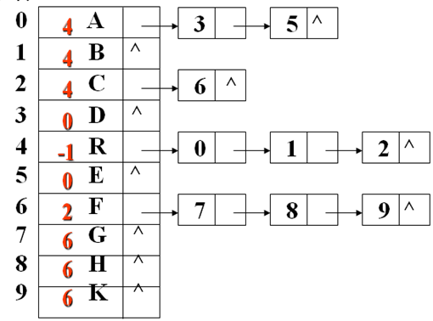
第二部分 数据结构与算法
树结构
  树的存储结构
    孩子链表法：把每个结点的孩子结点排列起来，看成是一个线性表，用单链表存储，则 n 个结点有 n 个孩子链表（叶子的孩子链表为空表）。而 n 个头指针又组成一个线性表，用顺序表（含 n 个元素的结构数组）存储。
R
r=4
n=10
A
B
C
D
E
F
G
H
K
特点：找孩子容易，
找双亲难。

Slide 44
第二部分 数据结构与算法
树结构
  树的存储结构
    孩子兄弟表示法（二叉链表法）：用二叉链表作树的存储结构，链表中每个结点的两个指针域分别指向其第一个孩子结点和下一个兄弟结点存储。
    注：结构与二叉树链表完全一致，但结点中的指针指向不同：
      二叉树链表中，指向左右孩子
      孩子兄弟链表中，指向“长子”和“大弟”
R ^
A
R
^ D
^ B
A
B
C
^ E ^
C ^
F ^
D
E
F
^ G
G
H
K
^ H
^ K ^

Slide 45
第二部分 数据结构与算法
实际软件举例分析
用户界面
（IF）
渲染计算
（RM）
内部通信
外部通信
外部通信
通信中心
（CM）
外部通信
内部通信
输出处理
（OM）
内部通信
设备管理
（DEV）
仿真场景
（SM）
一级模块之间关系示意（并行渲染模式）

Slide 46
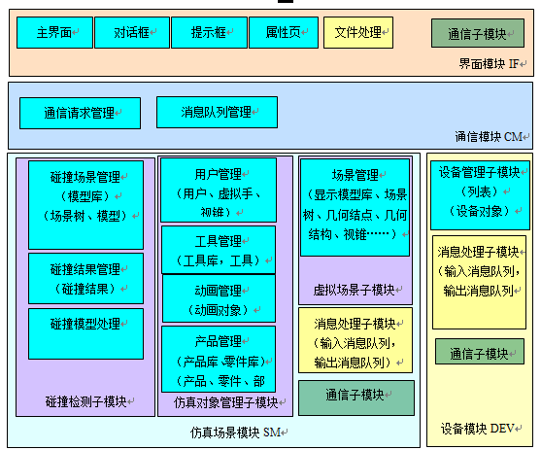
第二部分 数据结构与算法

Slide 47
栈、队、串结构习题
简述栈和顺序表的区别;简述队列和栈的区别。
写出下列程序段的输出结果（设栈的元素类型为SElemType为char）
void main () {
stack S;
char x,y;
InitStack(S);
x=‘c’ ; y=‘’k;
push(S,x); push(S,x); push(S,x); push(S,x); push(S,x); push(S,x);
while (! StackEmpty(S))
{ pop(S,y); printf(y); }
printf(y);
}

Slide 48
栈、队、串结构习题（续）
简述空串与空格串的区别
已知：s=‘(XYZ)+*’,t=‘(X+Z)*Y’。利用联接、求字串和置换等基本运算，将s转化为t
编写算法，从串 s 中删除所有和串 t 相同的字串：s=‘Joint Strike Fighter ’，t=‘fight’。使用C/C++，写出代码，画出实现流程图

Slide 49
树结构习题
已知某二叉树的后序遍历序列是 dabec。中序遍历序列是 debac，写出它的前序遍历序列。
某二叉树的前序遍历结点访问顺序是 abdgcefh，中序遍历的结点访问顺序是 dgbaechf，写出其后序遍历结点访问顺序。
请写出右图所示二叉树的先序、中序和后序遍历结果
任何一棵二叉树的叶子结点在先序、中序和后序遍历序列中的相对次序 ( )
（A）不发生改变 （B）发生改变 （C）不能确定 （D）以上都不对
在线索化二叉树中，t 所指结点没有左子树的充要条件是什么？
-
+
/
a
×
e
f
b
-
c
d

